Slide 1
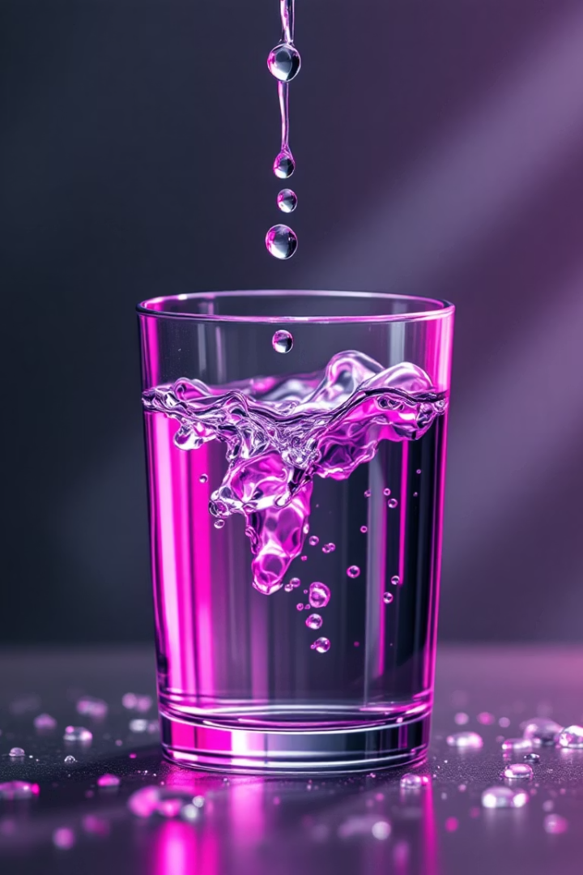

Nước Tinh Khiết: Giáo Án Trò Chuyện Cho Trẻ 24-36 Tháng
Giáo án trò chuyện "Nước Tinh Khiết" được thiết kế cho trẻ từ 24-36 tháng, thuộc lĩnh vực phát triển nhận thức và ngôn ngữ. Hoạt động này giúp trẻ nhận biết đặc điểm của nước sạch, hiểu vai trò của nước trong cuộc sống, và hình thành thói quen bảo vệ nguồn nước.
Thông qua các hoạt động quan sát, so sánh và trò chuyện, trẻ sẽ phát triển kỹ năng nghe-hiểu, diễn đạt bằng lời, đồng thời hình thành thái độ tích cực về việc giữ gìn vệ sinh và bảo vệ nguồn nước trong môi trường sống.
by Huongmai Nguyen

Slide 2






Mục Đích và Yêu Cầu Của Bài Học
Kiến Thức
Nhận biết nước tinh khiết và vai trò của nước
Kỹ Năng
Phát triển nghe-hiểu và diễn đạt
Thái Độ
Hình thành thói quen bảo vệ nguồn nước
Về kiến thức, trẻ sẽ nhận biết được nước tinh khiết là nước trong, không màu, không mùi và hiểu vai trò của nước trong việc uống, nấu ăn, tắm giặt, tưới cây. Trẻ cũng sẽ nhận biết các hành vi đúng khi sử dụng nước.
Về kỹ năng, bài học rèn luyện khả năng nghe-hiểu câu hỏi, trả lời đơn giản và phát triển kỹ năng diễn đạt bằng lời. Trẻ cũng học cách quan sát, so sánh nước sạch và nước bẩn qua tranh và vật thật.

Slide 3
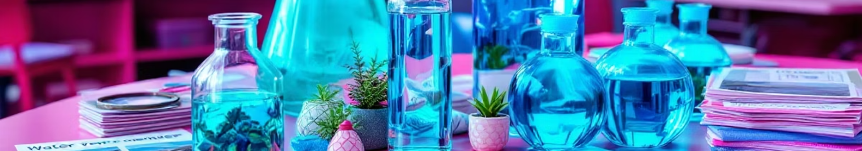
Chuẩn Bị Học Liệu
Vật Thật
Tranh Ảnh
Công Cụ Hỗ Trợ
Ly nước sạch - ly nước bẩn
Bé uống nước, rửa tay
Câu hỏi gợi mở
Nước tinh khiết trong chai/lọ sạch
Trẻ tưới cây
Đồ dùng minh họa
Chai nước khoáng nhỏ (tùy chọn)
Ao hồ bị ô nhiễm
Việc chuẩn bị đầy đủ học liệu giúp bài học trở nên sinh động và hấp dẫn hơn với trẻ nhỏ. Các vật thật như ly nước sạch và ly nước bẩn giúp trẻ dễ dàng quan sát và so sánh. Tranh ảnh minh họa các hoạt động liên quan đến nước giúp trẻ hiểu được vai trò của nước trong cuộc sống hàng ngày.

Slide 4
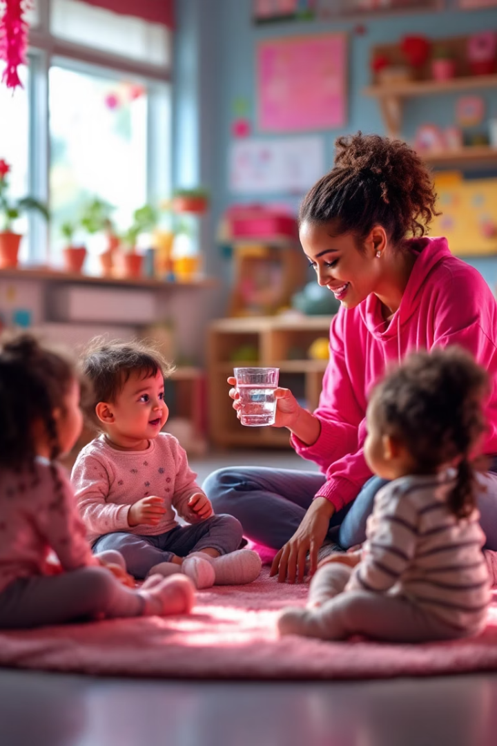
Gây Hứng Thú và Dẫn Dắt
Ổn Định Lớp
Tập trung trẻ, tạo không khí thoải mái
Đưa Ra Câu Hỏi
Cô đưa ly nước sạch và hỏi: "Đây là gì nhỉ? Con có uống nước mỗi ngày không?"
Giới Thiệu Chủ Đề
Dẫn dắt: "Hôm nay, cô và các con sẽ cùng trò chuyện về nước tinh khiết nhé!"
Giai đoạn gây hứng thú diễn ra trong khoảng 2-3 phút, nhằm thu hút sự chú ý của trẻ và tạo không khí học tập thoải mái. Việc đưa ra câu hỏi đơn giản về ly nước giúp kết nối kiến thức mới với trải nghiệm hàng ngày của trẻ, tạo tiền đề cho các hoạt động tiếp theo.

Slide 5
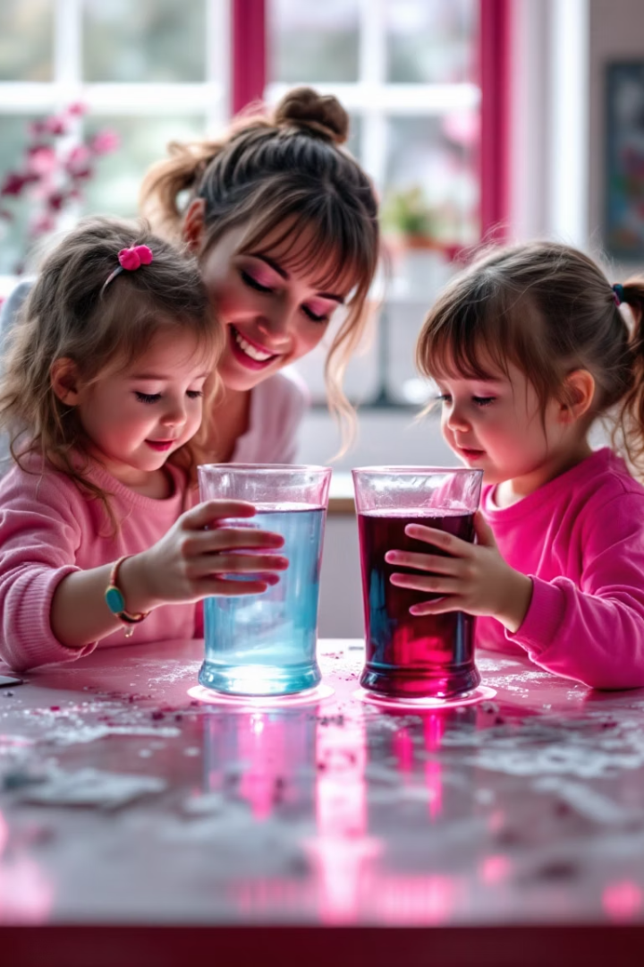



Quan Sát và Trò Chuyện
Quan sát ly nước sạch
Trẻ quan sát và trả lời: Nước có màu gì? Có mùi không? Thấy gì trong nước?
So sánh với nước bẩn
Trẻ phân biệt: Ly nào sạch? Ly nào không nên uống?
Trò chuyện theo tranh
Thảo luận về các hoạt động: uống nước, rửa tay, tưới cây và vấn đề ô nhiễm
Phần quan sát và trò chuyện kéo dài 8-10 phút, là hoạt động chính của bài học. Cô giáo hướng dẫn trẻ quan sát đặc điểm của nước tinh khiết: trong, không màu, không mùi. Sau đó, trẻ so sánh với nước bẩn để hiểu rõ hơn về nước sạch và nước không sạch.

Slide 6




Vai Trò Của Nước Trong Cuộc Sống
Uống nước
Nấu ăn
Tắm giặt
Tưới cây
Nước sạch giúp cơ thể khỏe mạnh
Cần nước sạch để chế biến thức ăn
Giữ vệ sinh cá nhân sạch sẽ
Giúp cây phát triển tốt
Thông qua các tranh minh họa, cô giáo giúp trẻ hiểu được vai trò đa dạng của nước trong cuộc sống hàng ngày. Trẻ được khuyến khích chia sẻ kinh nghiệm cá nhân về việc sử dụng nước, như khi nào các bé uống nước, rửa tay, hay giúp bố mẹ tưới cây.
Cô giáo cũng nhấn mạnh tầm quan trọng của việc sử dụng nước sạch cho các hoạt động này, đặc biệt là uống nước và nấu ăn để bảo vệ sức khỏe.

Slide 7



Củng Cố Kiến Thức
Câu hỏi nhanh
Trẻ trả lời
Bảo vệ nguồn nước
Cô đặt câu hỏi: Nước tinh khiết dùng để làm gì? Nước sạch có mùi không? Có màu không?
Trẻ chia sẻ hiểu biết theo khả năng của mình
Thảo luận: Mình phải làm gì để giữ nước sạch?
Phần củng cố kiến thức diễn ra trong khoảng 3-4 phút, giúp trẻ ôn lại những điều đã học. Cô giáo đặt các câu hỏi ngắn gọn về đặc điểm và công dụng của nước tinh khiết, khuyến khích trẻ trả lời theo khả năng của mình.
Đặc biệt, cô giáo nhấn mạnh về hành vi bảo vệ nguồn nước, giúp trẻ hiểu được tầm quan trọng của việc không vứt rác xuống ao hồ và giữ gìn môi trường nước sạch.

Slide 8
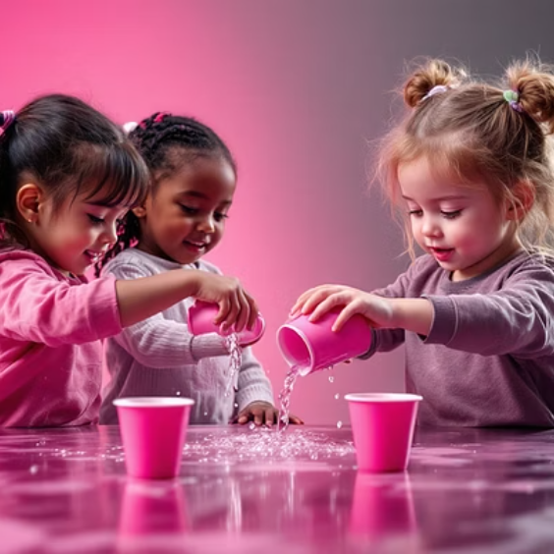
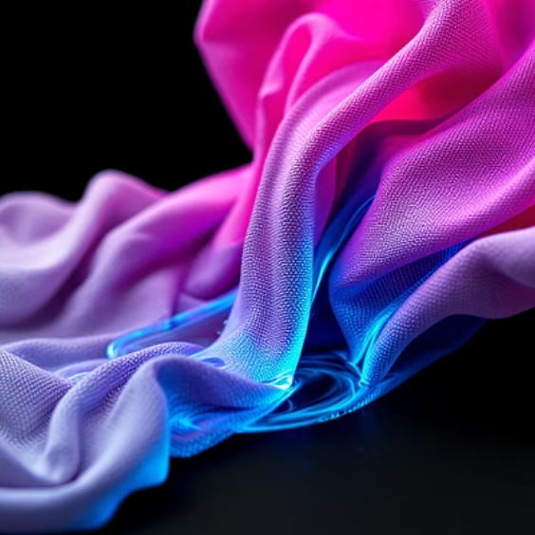
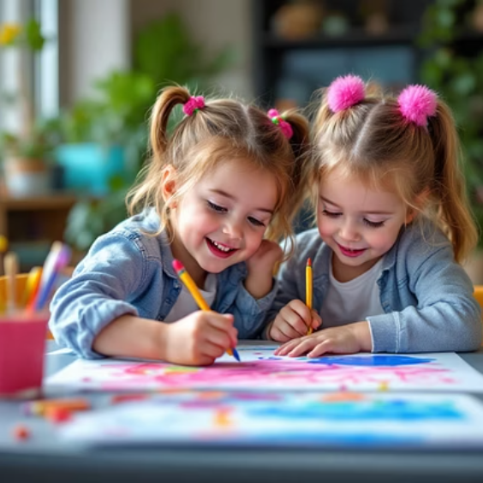
Kết Thúc và Mở Rộng
Kết thúc bài học, cô giáo nhận xét, khen ngợi trẻ đã tham gia tốt và nhắc nhở: "Ở nhà, nhớ uống nước sạch mỗi ngày, không chơi nghịch nước bẩn, không vứt rác xuống ao hồ nhé!"
Hoạt động có thể mở rộng với các trò chơi như rót nước vào cốc để rèn kỹ năng vận động tinh, làm thí nghiệm nhỏ lọc nước bẩn qua khăn sạch (dành cho nhóm lớn hơn), hoặc vẽ tranh "bé dùng nước sạch" để củng cố kiến thức và phát triển khả năng sáng tạo của trẻ.

